Slide 1
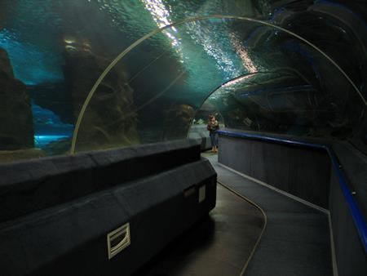
Развлекательный центр Думан. Океанариум.

Slide 2
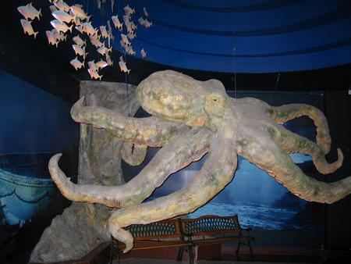

Slide 3
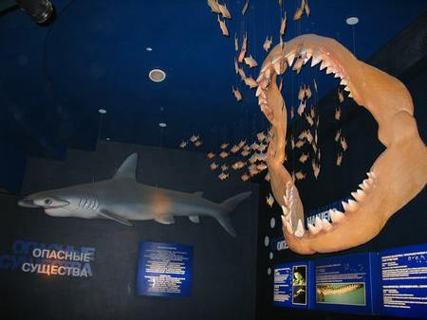

Slide 4
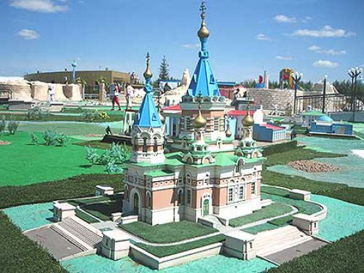
Карта Казахстана «Атамекен»

Slide 5
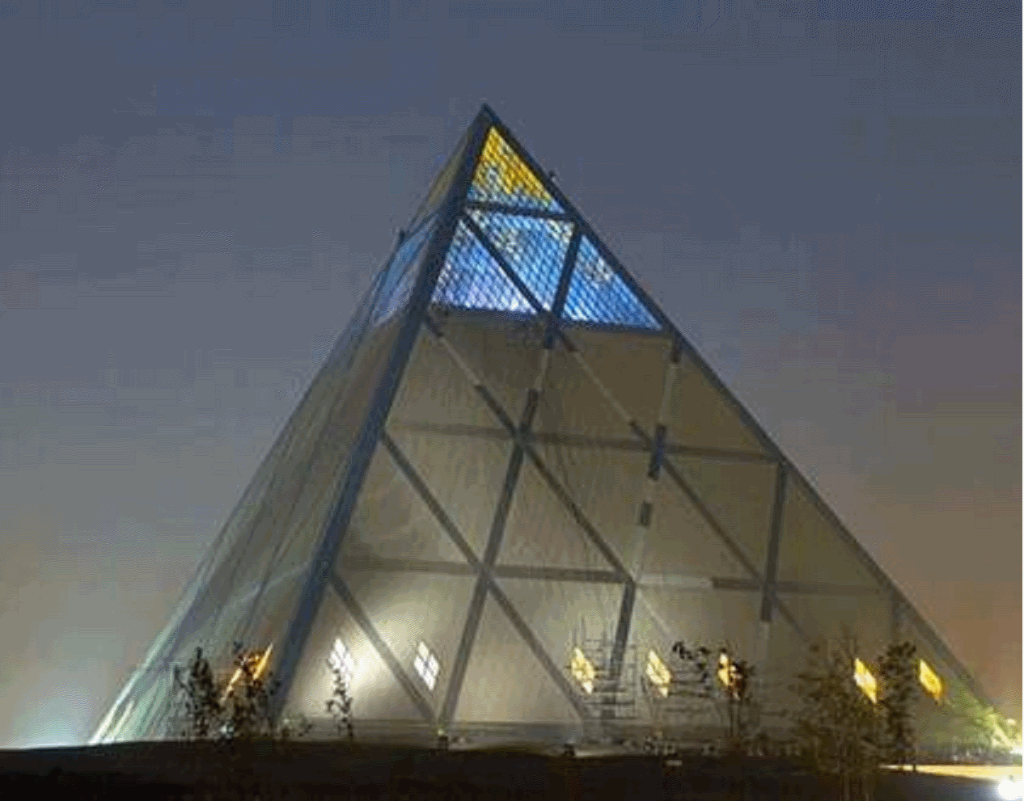
Дворец мира и согласия

Slide 6
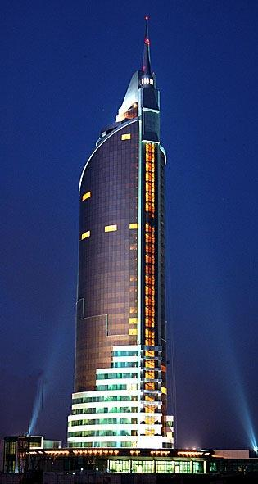
Министерство транспорта и коммуникации

Slide 7
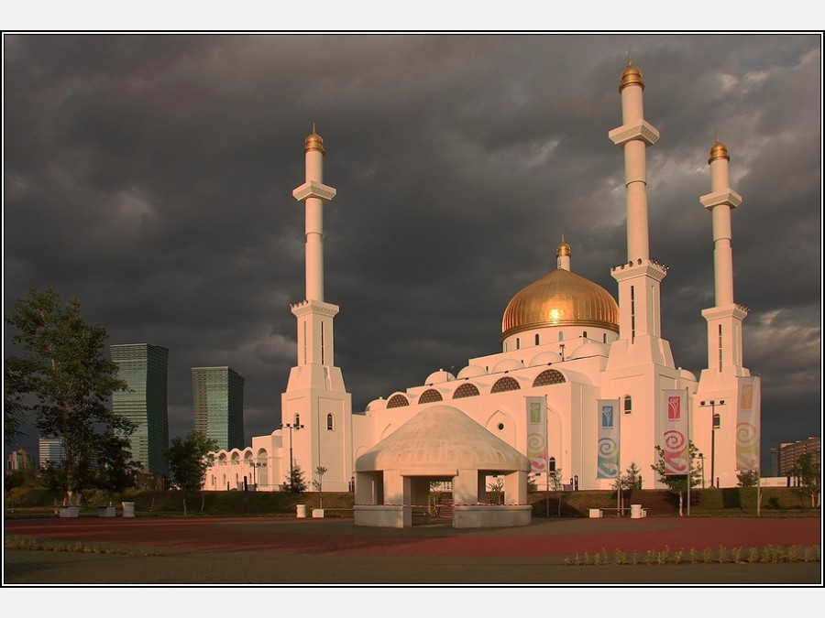
Мечеть «Нур Астана»

Slide 8
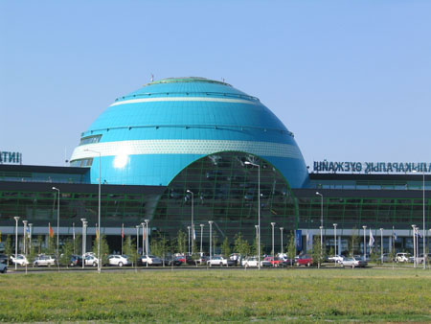
Международный Аэропорт

Slide 9
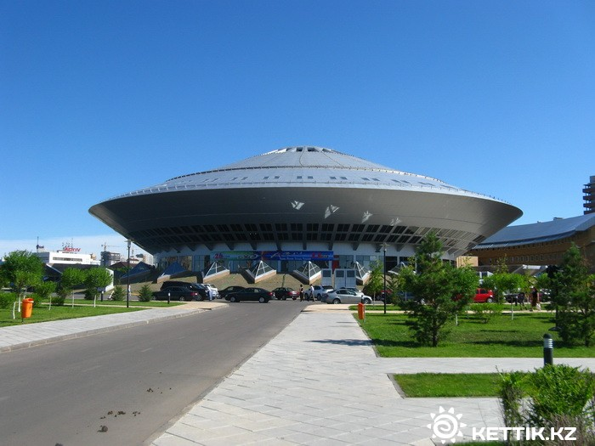
Цирк

Slide 10
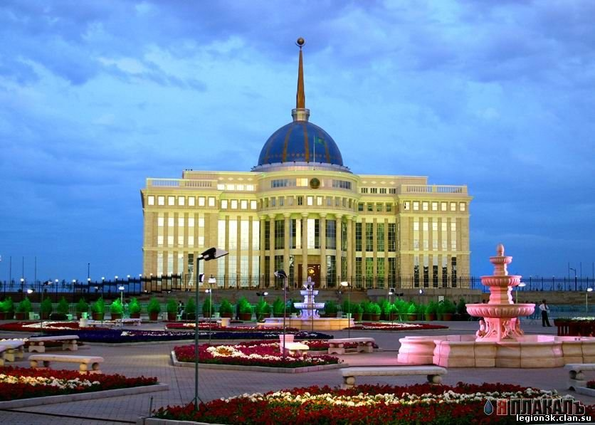
Дворец президента «Ак орда»

Slide 11
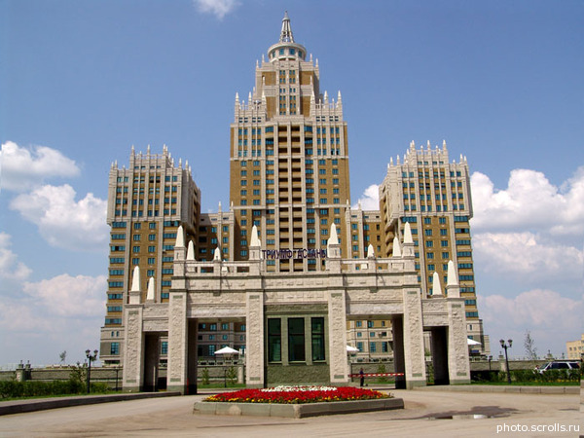
Триумф Астаны

Slide 12
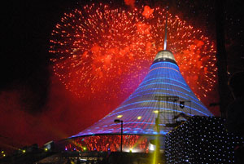
Символ столицы – «Хан шатыр»

Slide 13
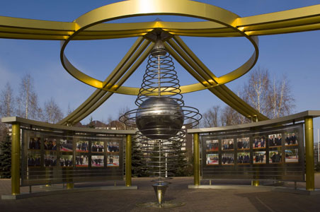
Музей первого президента Казахстана

Slide 14
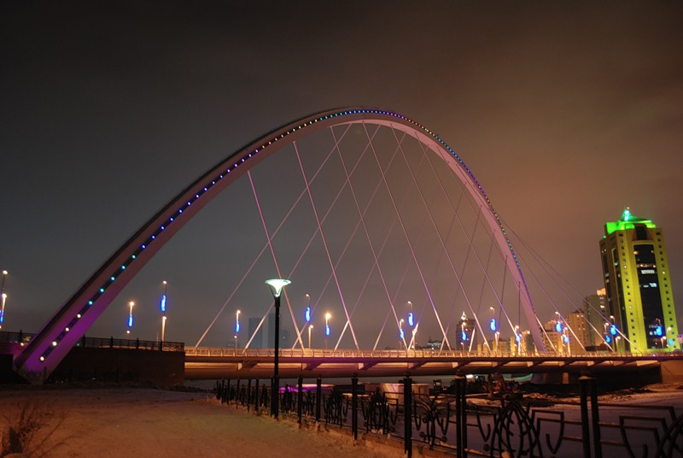
Мост между левым и правым берегом Иртыша

Slide 15
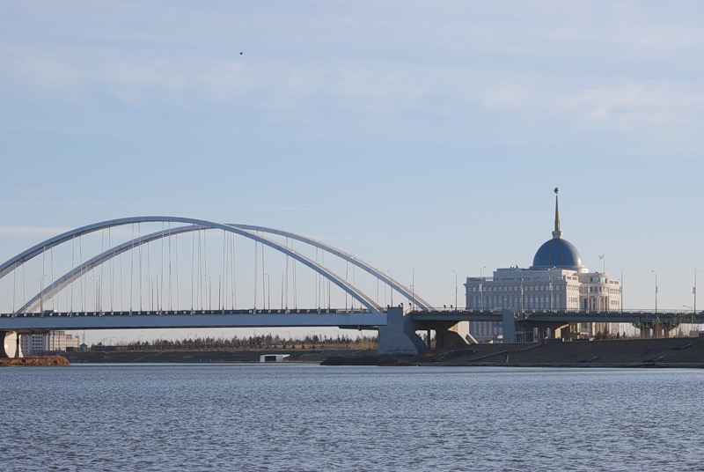

Slide 16
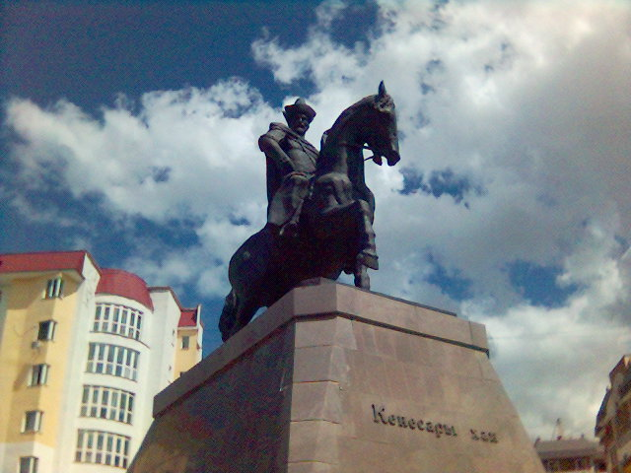
Памятник хану Кенесары

Slide 17
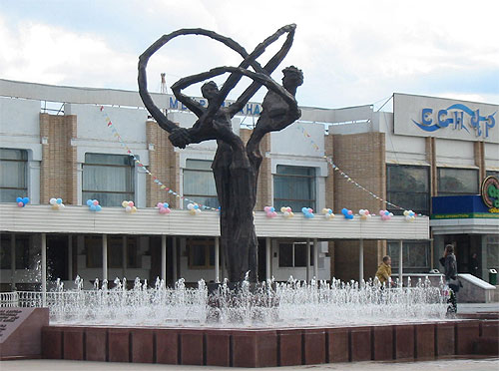
Монумент «Дружба народов»

Slide 18
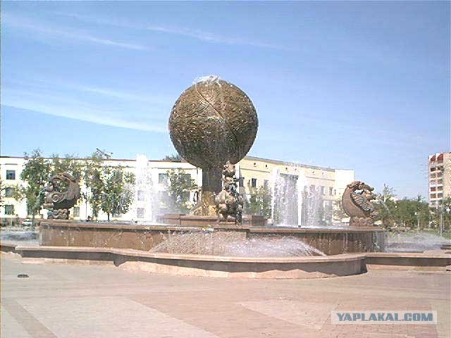

Slide 19
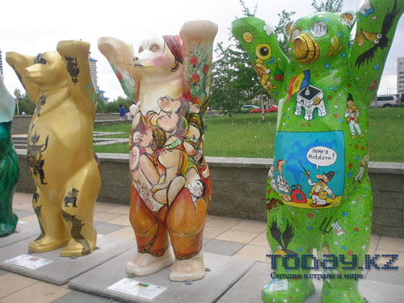
Медведи Бадди

Slide 20
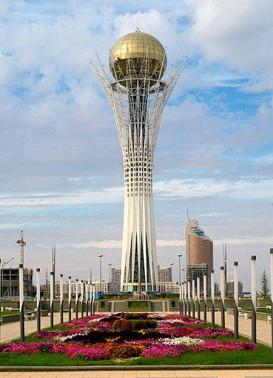
Байтерек

